Slide 1


Assemblée Générale 20 novembre 2025

Slide 2
1-Accueil des participants
Patrick GRIBE

Slide 3
Les nouvelles présidentes
Madame Dominique Carbonneill
Mâcon-Lamartine
Madame Agnès Ganivet
Vénissieux
Les nouveaux présidents
Monsieur Jean-Louis Lachaud
B.A.D.J.E
Monsieur Patrick Josse
Chasselay Bridge Club
N’oublions pas un Président qui vient de nous quitter …
Marc Colas – M le Bridge

Slide 4
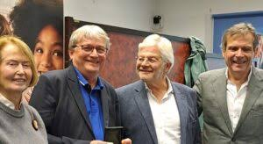
Un nouveau
Médaillé
de Bronze

Slide 5
2-Rapport moral
Patrick GRIBE

Slide 6
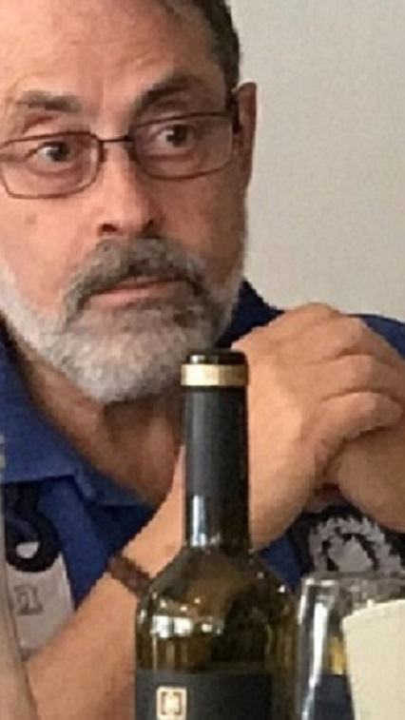
Le rapport moral du président

Slide 7
Mesdames les Présidentes,
Messieurs les Présidents, Mesdames Messieurs,
Voici l’heure du premier bilan, du premier rapport moral, de la première Assemblée Générale de mon quadriennat.
Mon illustre prédécesseur Xavier Léonard, tout jeune médaillé de Bronze de la Fédération Française de Bridge (vous pouvez l’applaudir) vous a fait un rapport moral du début d’exercice le 14 mars dernier lors de l’Assemblée élective, je n’y reviendrai donc pas.
D’abord, avant toute chose, je tiens à affirmer ici solennellement que la situation que j’ai trouvée en arrivant était parfaitement claire, limpide et objective. En un mot, pas de mort dans les placards, pas de vices cachés, bref, une transition sans histoire.
Ce départ en douceur m’a permis de prendre mes marques avec d’autant plus de sérénité que le poste ne m’était pas totalement inconnu !
L’équipe étant constituée dans sa grande majorité de membres déjà en place, nous avons pu intégrer le nouveau trésorier, Alain Chevalier qui, en collaboration avec François Léonard son prédécesseur, a pris possession de ses fonctions avec sérieux, compétences et efficacité. Il vous fera part des résultats comptables et financiers un peu plus tard mais je tiens à le remercier dès à présent.
Jean-Patrick Laroche, chargé du développement, s’est investi dans sa fonction avec motivation et pugnacité. Nous avons souvent échangé ensemble mais nos axes de direction n’allaient pas le même sens, nos visions étaient divergentes. Jean-Patrick a choisi de jeter l’éponge. Le Bureau Exécutif a pris acte de sa démission et je tiens à le remercier pour l’ensemble du travail effectué.

Slide 8
Les autres membres du Bureau sont tous opérationnels.
Xavier Léonard s’occupe de la Maison du Bridge et a su en améliorer son organisation. Quelques travaux sont terminés (réglage de la climatisation, réparation des circuits de télévision, réfection du « Mur des Champions », etc…). Il est le représentant du Comité au conseil syndical de la copropriété et s’assure de sa bonne tenue des comptes. Il assume l’intérim du Développement en attendant le (ou la) nouvel(le) responsable.
Alexandra du Mesnil, comme nous nous y étions engagés, a pris en main la refonte du site et continue de gérer le dossier Jeunesse. Notons que le QLJB a changé de lieu et est maintenant installé au Rouge et Noir.
André Foissey et Anne Lapalu ont mis les mains dans le cambouis pour remettre à jour les documents indispensables à avoir dans nos archives, ne serait-ce que pour respecter nos obligations légales ! Ils m’ont demandé tous les deux d’insister auprès de vous pour que vous leur fassiez parvenir tous les documents officiels dont ils ont besoins : procès-verbal de vos AGO et AGE, vos documents comptables, vos statuts à jour.
Roland Valgelata s’occupe activement de trouver des sponsors, des partenaires. Son mur prend de plus en plus de place, c’est bon signe !
Le point épineux du fonctionnement était, vous le savez tous, le secrétariat.
Nathalie Eveillé, absente depuis 13 mois à mon arrivée, ne nous a jamais laissé espérer un retour à court terme. Le dysfonctionnement notoire qui résultait de cette absence générait des problèmes de plus en plus difficiles à résoudre. Le Bureau a été contraint de prendre la lourde décision de mettre un terme à son contrat. Nous avons ensuite recruté Véronique Naudet qui a pris possession du poste au 1er septembre.

Slide 9
Didier Monvernay, APR démissionnaire, a gentiment accepté de rester en place le temps que nous lui trouvions un remplaçant.
Je considère que l’enseignement est, actuellement, notre point faible. Je vais donc convoquer les « Assises de l’Enseignement » et proposer aux Maitres Assistants et Professeur un mode de fonctionnement qui permette d’améliorer ce secteur.
Nous avons, avec succès, créé les Entrainements du Comité. Nous allons continuer en proposant des « Ateliers du jeu de la carte » pendant le trimestre prochain. En face du mort et en flanc, tout le monde pourra faire de réels progrès.
De nouvelles compétitions ont vu le jour, certaines, comme la Coupe du Lyonnais, avec un succès retentissant.
Deux nouveaux arbitres ont été nommés récemment, Jean-Baptiste Lainé et Estéban Vallet. Ils viennent renforcer une équipe qui en avait bien besoin.
Bravo à tous nos champions, particulièrement aux Dames championnes de France en Expert x 4.
Enfin, je voudrais terminer ce rapport moral en rendant un hommage particulièrement vibrant à tous les Bénévoles qui œuvrent tout au long de l’année pour vous faciliter la vie, tenir la Buvette, remplir des missions ponctuelles et faire en sorte que nous puissions fonctionner sans augmenter considérablement les tarifs.
Je vous remercie de votre confiance et je nous souhaite le meilleur pour le prochain exercice.
Bridgesquement vôtre.

Slide 10
Résolution 1
Rapport moral du Président
« L’Assemblée Générale Ordinaire, après avoir pris connaissance du rapport moral du Président, en approuve les termes. »

Slide 11

Quelques mots à la suite de l’Assemblée Générale Ordinaire de la FFB
16 octobre 2025

Slide 12
PRÉSENTATION DES CHIFFRES COMPTABLES DE LA PLAQUETTE SOUS FORME ANALYTIQUE.
UN EXERCICE QUI CONFIRME LE REDRESSEMENT PROGRESSIF DU COMPTE D’EXPLOITATION GRÂCE À L’AUGMENTATION DE TARIFS SUR UNE ACTIVITÉ STABLE.
UN DÉVELOPPEMENT A DYNAMISER : licences en baisse de 0.8% à 67.899 (hors 2.850 e-licences) -
STABILITÉ DU JEU EN PRÉSENTIEL : -0.6%
STABILITÉ DE LA PARTICIPATION EN COMPÉTITIONS DANS TOUTES LES SERIES.
UN DÉFICIT COURANT DE 331 K€, SUPÉRIEUR AU BUDGET (193 K€), EN RAISON PRINCIPALEMENT DE CHARGES MAL ANTICIPEES (FORMATION PERSONNEL, CHARGES LOGISTIQUE SUITE SOUS-TRAITANCE ET CHARGES EXCEPTIONNELLES).
UN BILAN SAIN AVEC UNE TRÉSORERIE DE 2.8 MM€ ET L’ABSENCE DE DETTES FINANCIÈRES.

Slide 13
Relative stabilité des licences (-0.8%) –
Dynamique de développement nécéssaire pour objectifs 2025/2026 :
+6 800 nouvelles licences
 |  | 30/06/2023 | 30/06/2024 | budget | réalisé
 |  |  |  | 2024-2025 | 2024-2025
Licences clubs
licences seniors |  | 59 953 | 60 656 |  | 60 642
 | Dont créations | 3 414 | 4 984 |  | 3 609
licences adultes |  | 8 176 | 7 795 |  | 7 257
 | Dont créations | 1 816 | 2 027 |  | 1717
Licences seniors /adultes |  | 68 129 | 68 451 | 69 140 | 67 899
 | dont gratuites | 5 230 | 7 011 | 6 850 | 5 326
 | dont payantes | 62 899 | 61 440 | 62 290 | 62 573
perte annuelle licenciés |  | 5 503 | 6 689 | 6 161 | 5 878
perte annuelle licenciés (%) |  | 8,05% | 9,82% | 9,00% | 8,59%
variation annuelle adultes |  | -0,40% | 0,47% | 1,08% | -0,81%
Licences juniors |  | 285 | 261 | 320 | 273
Licences scolaire/cadets |  | 3 880 | 5 477 | 5 500 | 4 905
Licences jeunes |  | 4165 | 5738 | 5820 | 5178
Total licences clubs |  | 72 294 | 74 189 | 74 960 | 73 077
e-licences |  | 1 754 | 2 603 | 2500 | 2934
Total licences |  | 74 048 | 76 792 | 77 460 | 76 011

Slide 14
LELE JEU EN TOURNOI DE RÉGULARITÉ EN PRESENTIEL EST STABILISÉ.
L’ÉROSION DU JEU EN LIGNE EST STOPPÉE.
LA COMPLÉMENTARITÉ ENTRE TOUTES LES FORMES DE JEU EST NÉCÉSSAIRE ET DOIT ÊTRE ENCOURAGÉE.
 |  |  | 2022-2023 | 2023-2024 | 2024-2025 | Variation
 |  |  |  |  |  | annuelle
# participants présentiels |  |  | 1 473 022 | 1 496 411 | 1 479 032 | -1,16%
Total numérique |  |  | 213 710 | 182 251 | 190 099 | 4,31%
# participants BBO |  |  | 52 490 | 37 980 | 54 908 | 44,57%
# participants Realbridge |  |  | 95 691 | 97 656 | 95 027 | -2,69%
# participants Funbridge |  |  | 65 529 | 46 615 | 40 164 | -13,84%
Total |  |  | 1 686 732 | 1 678 662 | 1 669 131 | -0,57%

Slide 15
Budget 2025-2026 Produits

Slide 16
Budget 2025-2026 Charges
HYPOTHESES PRINCIPALES
CONTINUITE DES INVESTISSEMENTS EN DEVELOPPEMENT ET ENSEIGNEMENT.
GESTION STRICTE DES EFFECTIFS 28 ETP.
FRAIS DE STRUCTURE OPERATIONNELS STABLES.
CHARGES DE LA DSI EN HAUSSE COMPTE TENU DES AMORTISSEMENTS IMMOBILISATIONS INCORPORELLES (BUDGET PRESTATIONS INFORMATIQUES DE 600K€ POUR FINALISER MIGRATION EN COURS)

Slide 17
Et pour terminer sur une note d’optimisme…
 | Offert | Offert | Ecart | Licences | % Ecart
 | 2024 | 2025 |  | Fin 2024
Comité du Val De Seine | 181 | 272 | 91 | 5131 | 1,8%
Comité du Lyonnais | 82 | 142 | 60 | 3832 | 1,6%
Comité de Bretagne | 116 | 157 | 41 | 3287 | 1,2%
Comité du Languedoc | 81 | 114 | 33 | 3198 | 1,0%
Comité de Guyenne | 96 | 127 | 31 | 2562 | 1,2%
Comité d'Auvergne | 42 | 71 | 29 | 1605 | 1,8%
Comité Côte D'Azur | 79 | 107 | 28 | 2754 | 1,0%
Comité de Dauphine-Savoie | 95 | 120 | 25 | 3567 | 0,7%
Comité de Lorraine | 33 | 52 | 19 | 1512 | 1,3%
Comité de Corse | 11 | 29 | 18 | 250 | 7,2%
Comité de Champagne | 15 | 30 | 15 | 814 | 1,8%
Comité d'Anjou | 151 | 161 | 10 | 4108 | 0,2%
Comité CBOME | 9 | 18 | 9 | 485 | 1,9%
Comité de l'Orléanais | 72 | 80 | 8 | 2592 | 0,3%
Comité d'Alsace | 36 | 43 | 7 | 861 | 0,8%
Comité de l'Adour | 55 | 62 | 7 | 1974 | 0,4%
Comité Asmyl | 17 | 23 | 6 | 1189 | 0,5%
Comité de Picardie | 23 | 28 | 5 | 1286 | 0,4%
Comité des Flandres | 85 | 89 | 4 | 2544 | 0,2%
Comité de Bourgogne/ Franche-Comté | 45 | 48 | 3 | 1443 | 0,2%
Comité du Hurepoix | 122 | 124 | 2 | 2726 | 0,1%
Comité de Basse-Normandie | 61 | 60 | -1 | 1838 | -0,1%
Comité Charentes-Poitou-Vendée | 86 | 83 | -3 | 2238 | -0,1%
Comité de Vallee De La Marne | 52 | 42 | -10 | 1625 | -0,6%
Comité de Provence | 191 | 172 | -19 | 4748 | -0,4%
Comité de Paris | 159 | 139 | -20 | 4211 | -0,5%
Comité du Limousin | 40 | 14 | -26 | 1203 | -2,2%
Comité des Pyrenees | 112 | 79 | -33 | 2502 | -1,3%
Comité de Haute-Normandie | 131 | 89 | -42 | 2030 | -2,1%

Slide 18
3-Situation financière
Alain CHEVALIER - Trésorier

Slide 19

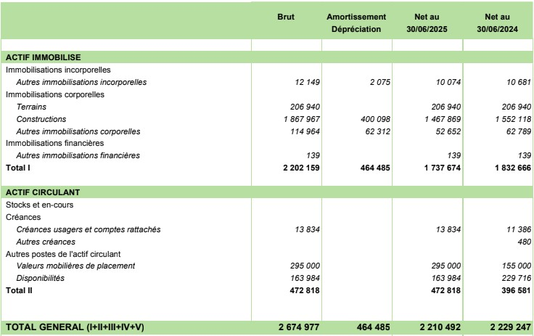
Bilan actif
Alain CHEVALIR - Trésorier

Slide 20
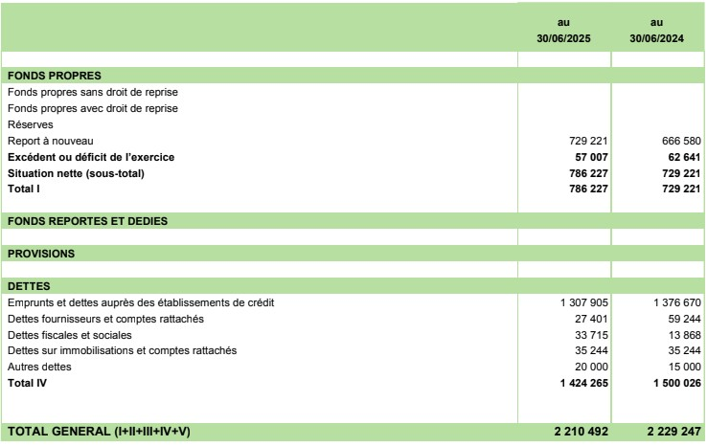
Bilan passif

Slide 21
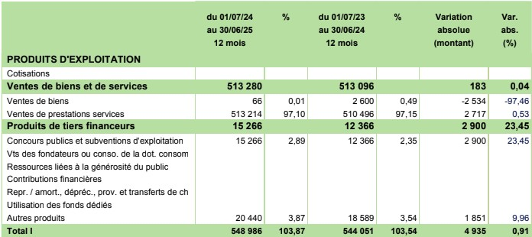
Compte de résultats-1

Slide 22
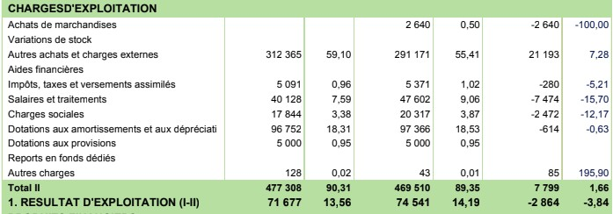
Compte de résultats-2

Slide 23
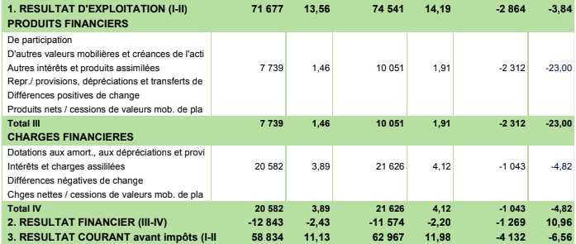
Compte de résultats-3

Slide 24
Intervention de G.Auliard
Rapport de la commission des finances
Intervention de Gérard Auliard
Président de la Commission des Finances

Slide 25
Résolution 2
Approbation des comptes de l’exercice du 01/07/2024 au 30/06/2025
« Après avoir pris connaissance des comptes du Comité du Lyonnais de Bridge, l’Assemblée Générale approuve les comptes de l’exercice du 01/07/2024 au 30/06/2025, représentant au 30 juin 2025 un total de bilan de 2210492 € et se soldant par un résultat positif de 57007 €. »

Slide 26
Résolution 3
Affectation des résultats
« Il est décidé d’affecter le résultat de l’exercice à savoir un excédent de 57007 € au report à nouveau qui passera de 729221 € à 786227 €. »

Slide 27
Résolution 4
Quitus de la gestion
« Après avoir entendu le rapport moral du Président et le rapport financier, l’Assemblée Générale donne quitus au Président ainsi qu’aux membres du Bureau pour la gestion du Comité du Lyonnais de Bridge. »

Slide 28
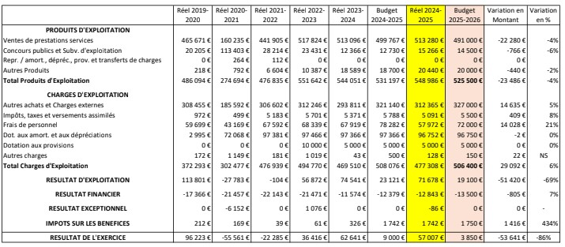
Prévisionel

Slide 29
Résolution 5
Budget prévisionnel 2025-2026
« L’Assemblée Générale, après avoir pris connaissance du budget prévisionnel de l’exercice 2025/2026, approuve ledit budget. »

Slide 30
Résolution 6
Pouvoirs
« L’Assemblée Générale confère tous pouvoirs au porteur d’un original, d’une copie ou d’un extrait du présent procès-verbal afin d’accomplir toutes les formalités consécutives aux décisions prises, de signer toutes pièces et tous actes nécessaires à l’accomplissement de la ou des résolutions prises. »

Slide 31
4-Développement
Xavier LEONARD

Slide 32
Faits marquants
Démission de JP.Laroche (Délégué Développement du Comité –DDCO) :
  Intérim assuré provisoirement par X.Léonard
  Le Comité appelle à candidature pour le remplacer
Actions de rentrée :
  Journée « Préparons la rentrée » à la MDB : 10 clubs représentés, 22 participants animée par Séverine Wagner de la FFB
  Journée nationale du Bridge le 21/09 : une belle mobilisation malgré une météo capricieuse. 7 clubs impliqués : Beaujolais, Charbonnières, Genas, Rouge et Noir, Saint-Cyr, Silk et Yzeron.
  Des actions ponctuelles en complément : Auchan par le CBC

Slide 33
Outil déployé en Auvergne 1

Slide 34
Outil déployé en Auvergne 2

Slide 35
Outil déployé en Auvergne 3

Slide 36
Outil déployé en Auvergne 4

Slide 42
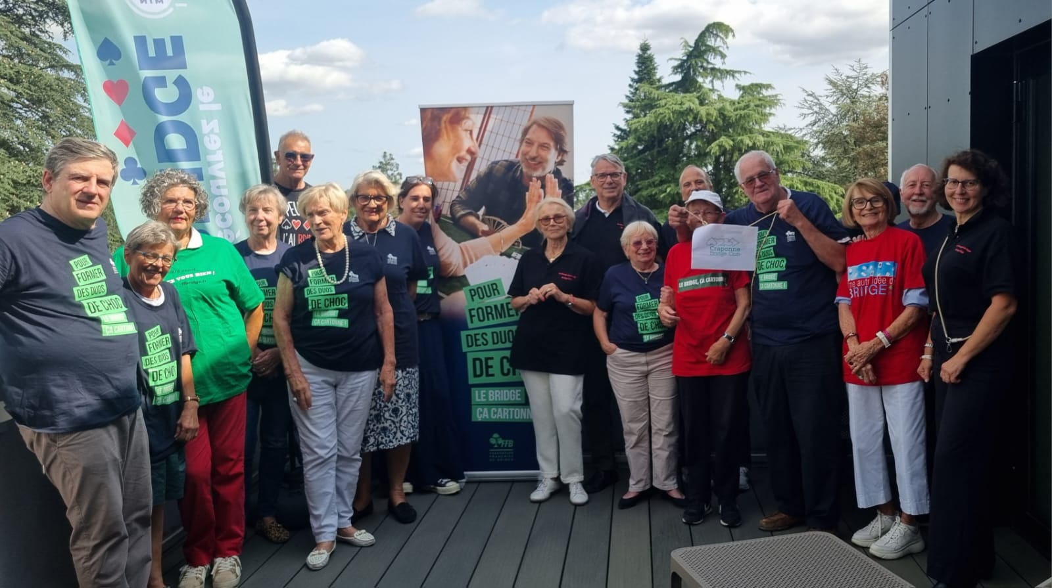
Et dans le Lyonnais … le 12 septembre 2025
10 clubs
22 participants

Slide 47
Et dans le Lyonnais …
33 prospects
Information des clubs « 1 » :
    Tennis Club de Lyon : 10
    Vénissieux : 9
    Bron Lou : 3
    Saint Chamond : 3
    Craponne : 2
    Bourg : 2
    Charbonnières : 2
    Rhône-Garon : 1
    1 prospect non orienté car aucun club à côté
Bilan à faire …

Slide 58
5-Jeunesse
Alexandra du MESNIL du BUISSON

Slide 59


Slide 60


Slide 61

Semaine des mathématiques

Slide 62

Le Bridge à l’école

Slide 63
6-Enseignement
Didier MONVERNAY

Slide 64



Comité du Lyonnais de Bridge
Animateur Pédagogique Régional
Team APR
Comité du Lyonnais
Didier Monvernay
Nov 2025
Notes:
64

Slide 65

Comité du Lyonnais de Bridge
Animateur Pédagogique Régional
Bilan Saison 2024-25
Notes:
65

Slide 66

Comité du Lyonnais de Bridge
Animateur Pédagogique Régional
Le Professorat
Notes:
66

Slide 67
Comité du Lyonnais de Bridge
Animateur Pédagogique Régional
3 candidats se sont présentés :
- 3 ont réussi l’examen écrit
- après l’oral, 1 seul diplômé
Godefroy de Tessières
Notes:
67

Slide 68
Comité du Lyonnais de Bridge
Animateur Pédagogique Régional
Le Monitorat
Notes:
68

Slide 69
Comité du Lyonnais de Bridge
Animateur Pédagogique Régional
4 candidats se sont présentés :
- Après l’écrit, 4 candidats sont admissibles à l’oral
- après l’oral, 3 diplômés
Philippe Devecchi
Patrick Josses – Guy Palluy
Notes:
69

Slide 70
Comité du Lyonnais de Bridge
Animateur Pédagogique Régional
Les Initiateurs Adultes
Notes:
70

Slide 71
Comité du Lyonnais de Bridge
Animateur Pédagogique Régional
Afin de palier à une carence d’enseignants diplômés, l’UB a créé le statut Initiateur Adulte.
17 initiateurs adultes on été nommés dans le Comité du Lyonnais. Ils ont accès aux cours de la FFB.
Ils ont vocation à faire découvrir le Bridge dans leur école de Bridge, Initiation 1ère année.
Notes:
71

Slide 72
Comité du Lyonnais de Bridge
Animateur Pédagogique Régional
- St Exupéry (69) : 3
- Andrézieux (42) : 2
- Montbrison (42) : 2
- Bourg en Bres. (01) : 2
- Macon (71) : 2
- Yzeron (69) : 1
- Garon (69) : 1
- Genas (69) : 1
- Charbonnières (69) : 1
- Craponne (69) : 1
- Beynost (01) : 1
17 Initiateurs par club
* Indice de Valeur : 50
* Age moyen : 73 ans
* = 2ème série ♦/♥
Notes:
72

Slide 73
Comité du Lyonnais de Bridge
Animateur Pédagogique Régional
Saison 2025-26
Notes:
73

Slide 74
Comité du Lyonnais de Bridge
Animateur Pédagogique Régional
Les réformes de l’UB en 2025-26
Jean Pierre Desmoulins
Notes:
74

Slide 75

Comité du Lyonnais de Bridge
Animateur Pédagogique Régional
Réunion UB - APR
mercredi 14 oct 2025
à St Cloud :
Formation des APR au contenu du nouveau monitorat
Jean Pierre Desmoulins –
Vice-Président de la FFB
Notes:
75

Slide 76
Comité du Lyonnais de Bridge
Animateur Pédagogique Régional
Objectifs de l’Université du Bridge :
- Réformer la formation des enseignants
- Réformer les outils de communication (BF)
- Réformer l’examen du monitorat :
=> + de pédagogie, - de techniques
Notes:
76

Slide 77
Comité du Lyonnais de Bridge
Animateur Pédagogique Régional
2026 : La labellisation
des écoles de Bridge
Didier Monvernay
Notes:
77

Slide 78


Slide 79
Comité du Lyonnais de Bridge
Animateur Pédagogique Régional
Objectif Saison 2025-26 :
- Recenser les clubs ayant une école de Bridge en conformité avec les prérogatives de l’UB.
- Analyse des données – projection des clubs - définition de stratégie du club et comité - plan d’actions
Résultats Saison 2024-25 : sur 37 clubs,
- 25 clubs ont été labelisés
- 5 clubs ont une école de Bridge mais non labellisée
- 7 clubs ont aucune école de Bridge
Notes:
79

Slide 80
Comité du Lyonnais de Bridge
Animateur Pédagogique Régional
Les 1ers résultats du recensement – Nov 25:
- Saison 2025-26 : Moins de clubs labellisés en raison du statut : Initiateurs adultes
- Initiation 1ère année : Recrutement de nouveaux joueurs
* Charbonnières : 23 débutants
* Annonay : 16 débutants
* SILK : 16 débutants
* Montbrison : 14 débutants
* Bourg en Bresse : 12 débutants
* Macon : 11 débutants
Notes:
80

Slide 81
Comité du Lyonnais de Bridge
Animateur Pédagogique Régional
2026 : Formation Monitorat
Didier Monvernay
Notes:
81

Slide 82
Comité du Lyonnais de Bridge
Animateur Pédagogique Régional
Objectif Saison 2025-26 :
- Organiser la session de formation au Monitorat
- Quand ? Du lundi 16 février au vendredi 20 février 2026
- Durée ? 8 heures par jour x 5 jours
- Coût ? 300€ (formation + examen)
- Lieu ? Maison du Bridge à Charbonnières
- Nombre ? Mini 4 candidats et Maxi 10 candidats
Notes:
82

Slide 83
7-Compétitions
Godefroy de TESSIERES
Jean-Yves TAUNAY

Slide 84
Compétitions Comité
Les tournois du Critérium, toujours attractifs

Slide 85
Compétitions Comité
Un bon niveau de participation à conserver
en 2025 2026

Slide 86
Compétitions Comité
Festivals de clubs - 2025 2026 -
En présentiel
. Caluire
. Clubs de la Loire
. Rouge et Noir
Sur RealBridge (à partir de 20h)
. Caluire + R&N + Roanne : organisent à tour de rôle les « mercredis du lyonnais » en Match par 4 le 1er mercredi du mois
. Ecully + Monts d’Or : organisent les « jeudis du lyonnais ». Tournois Open et Espoir (IC<=33) par paire le 3ème jeudi du mois

Slide 87
Compétitions Comité
à disposition / à faire
Utilisation de RealBridge
- Soutien / accompagnement du Comité, si besoin
à la demande des clubs, ou de joueurs
Rôle des moniteurs : promotion des tournois en ligne - Espoir et Initiation
Le règlement des compétitions du Comité
- Document disponible sur le site du Comité
Mise en ligne des résultats (Critérium, Simultanés,…)

Slide 88
8-Maison du Bridge
Xavier LEONARD

Slide 89
Faits marquants
Maison du Bridge :
  Achat d’un nouveau mobilier de terrasse
  Programmation automatique de la Centrale de Traitement d’Air
  Remise en état du réseau télévisions
  Achat d’un portier vidéo
  Nouveau mur des sponsors
  Besoin d’un suivi régulier : un volontaire pour nous rejoindre serait le bienvenu
Commerces :
  Réouverture cet été du restaurant : Le 7
  Fermeture définitive de Cellerier le 30/09
  Plan de sauvegarde en cours sur une enseigne
Métropole et commune :
  Des travaux qui s’éternisent … fin prévue au mieux fin 2026
  Un ras le bol des riverains et des commerces sur le stationnement

Slide 90
Perspectives
Maison du Bridge :
  Vieillissement prématuré de certains équipements
  Augmentation inquiétante des charges de copropriété : dégradations, usure prématurée, ...
  Besoin d’un suivi régulier et d’une présence permanente dans les réunions de copropriété
Copropriété :
  Des bruits récurrents sur le modèle économique des Halles
  Sous-utilisation du parking … il est vrai que 6 € la journée … c’est cher par rapport aux tarifs dans toute la métropole …
Pistes de réflexion :
  Location de la toiture à des opérateurs téléphoniques
  Mise en place de panneaux solaires … une obligation bientôt pour un ERP

Slide 91
Bénévoles
Un grand merci à tous les bénévoles qui participent au fonctionnement de la Maison du Bridge : buvette, DUP, …
Passez le message et aidez-nous à recruter !

Slide 92
9-Communication - Sponsoring
Alexandra du MESNIL du BUISSON
Roland VALGELATA

Slide 93
Rapport Site Internet
Alexandra du Mesnil du Buisson

Slide 94
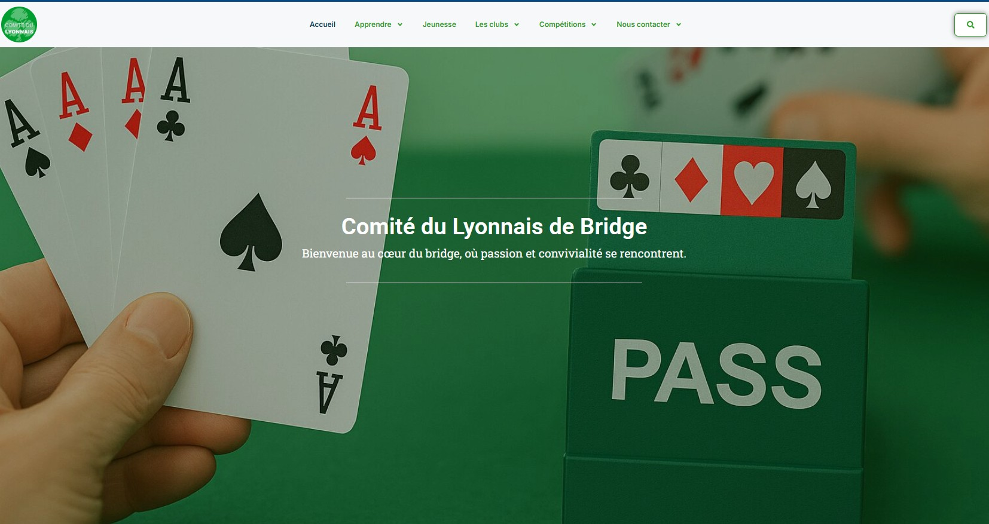
Nouvelle page d’accueil

Slide 95


Slide 96
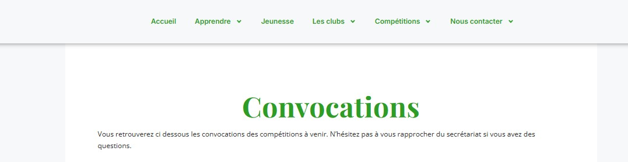

Slide 97
Sponsoring
Roland VALGELATA

Slide 98
Nouveaux partenariats
Ils intègrent le club des partenaires
Cabinet d’avocat RISALETTO
Le groupe AXA reprend les accords de Astoria : 3000 € et un affichage dédié
BO concept ameublement qui pourrait concrétiser son partenariat par du mobilier
Préparation du tournoi des chefs (du Mac Do aux 3 étoiles) pour la saison prochaine
Partenariat ponctuel sur des événements festifs : SLCI, CHOPARD, GESPAFIN et GRUET

Slide 99
Golf / Bridge
Prochain rendez-vous
Rencontre au printemps 2026 au Golf de la Tour de Salvagny
Rencontre au Golf du Beaujolais, en collaboration avec le Beaujolais Bridge Club, en préparation

Slide 100
Agenda
Prochain rendez-vous
Date du prochain Conseil Régional :
  04 février 2026
  Zoom ou Présentiel ?

Slide 101
Nous vous remercions de votre présence et de votre attention.
Place au buffet !

